Slide 1




TRƯỜNG TIỂU HỌC ĐÔ THỊ VIỆT HƯNG
NHIỆT LIỆT CHÀO MỪNG CÁC THẦY CÔ GIÁO VỀ DỰ GIỜ

Slide 2
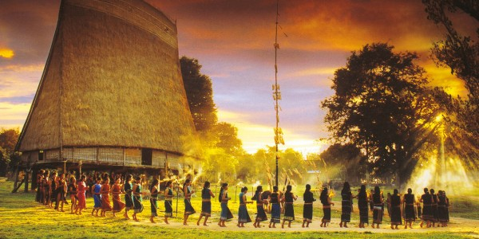
Địa lí lớp 4:
MỘT SỐ DÂN TỘC Ở TÂY NGUYÊN
Tác giả: Nguyễn Thị Sáu
Trường Tiểu Học Lê Hồng Phong

Slide 3

Địa lí:
MỘT SỐ DÂN TỘC Ở TÂY NGUYÊN
MỤC TIÊU BÀI HỌC:
Biết một số dân tộc tây nguyên
Hiểu được đặc điểm tiêu biểu về dân cư, sinh hoạt, trang phục, lễ hội của một số dân tộc ở Tây Nguyên.
Thấy vẻ đẹp độc đáo nhà rông
ở Tây Nguyên

Slide 4
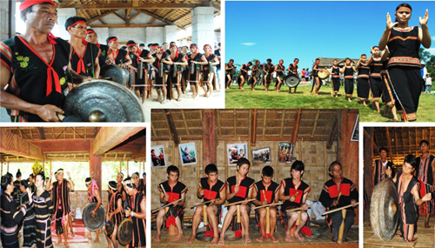
Địa lí
MỘT SỐ DÂN TỘC Ở TÂY NGUYÊN
1. Tây Nguyên là nơi có nhiều dân tộc chung sống:

Slide 5
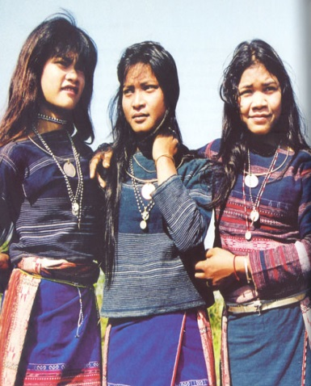
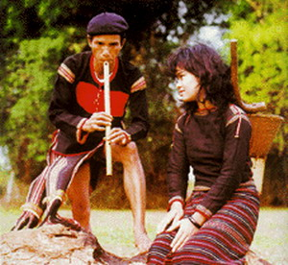
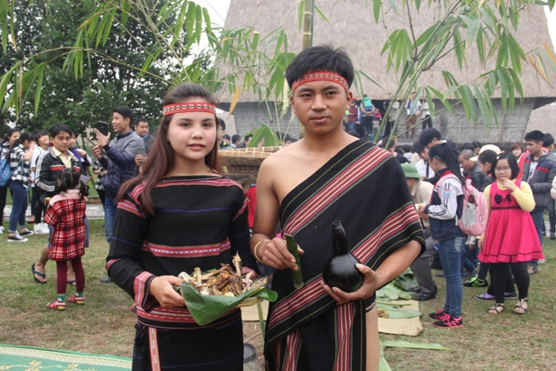
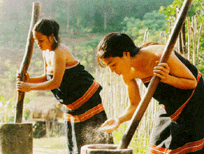
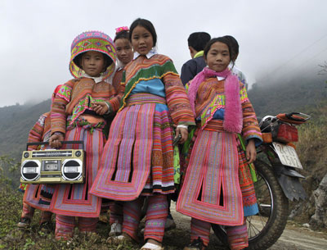

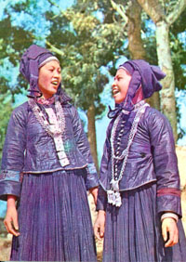
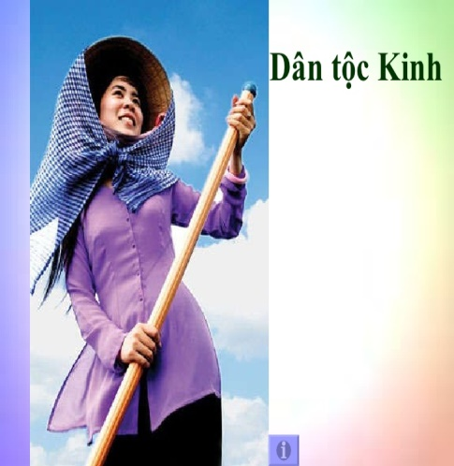
Địa lí
MỘT SỐ DÂN TỘC Ở TÂY NGUYÊN
1.Tây Nguyên nơi có nhiều dân tộc chung sống.
Xơ-đăng
Ê- đê
Gia- rai
Ba- na
Mông
Tày
Nùng

Slide 6
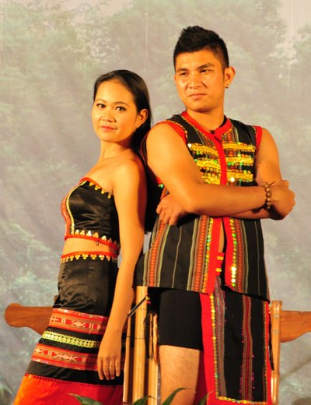

Địa lí
MỘT SỐ DÂN TỘC Ở TÂY NGUYÊN
1. Tây Nguyên – nơi có nhiều dân tộc chung sống.
Những dân tộc sống lâu đời ở đây: Ê-đê, Ba-Na, Gia-rai, Xơ-đăng,…
Gia-rai
Xơ-đăng
Ê- đê
Ba-na

Slide 7

Địa lí
MỘT SỐ DÂN TỘC Ở TÂY NGUYÊN
1. Tây Nguyên – nơi có nhiều dân tộc chung sống.
- Những dân tộc từ nơi khác đến:
Kinh ,Mông, Tày, Nùng, …
Mông
Tày
Nùng
Kinh …

Slide 8




Địa lí:
MỘT SỐ DÂN TỘC Ở TÂY NGUYÊN
1. Tây Nguyên – nơi có nhiều dân tộc chung sống
+ Gia-rai, Xơ-đăng, Ê- đê, Ba-na, Mông, Tày, Nùng, Kinh...
+ Phong tục, tập quán, tiếng nói, sinh hoạt khác nhau...
+ Tây Nguyên tuy có nhiều dân tộc cùng chung sống nhưng đây lại là nơi thưa dân nhất nước ta.

Slide 9

Bài tập củng cố phần 1:

Slide 10
Các dân tộc sống lâu đời ở Tây Nguyên là:
A)
Ê- đê, Ba- na, Xơ- đăng,Gia -rai.
B)
Kinh, Ê- đê, Ba-na, Tày.
C)
Nùng, Mông, Kinh, Ê- đê.
đúng rồi! bấm để tiếp tục
chưa đúng ! bấm để tiếp tục
Your answer:
You answered this correctly!
You did not answer this question completely
bạn phải hoàn thành câu này để học tiếp
The correct answer is:
đồng ý
làm lại

Slide 11
Quiz
Điểm của bạn | {score}
Điểm cao nhất | {max-score}
Số lần trả lời | {total-attempts}
Tiếp tục
Quay lại câu hỏi

Slide 12
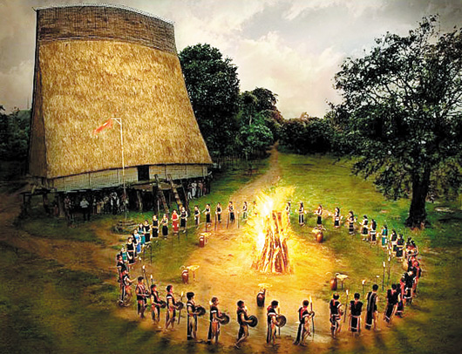
2. Nhà rông ở Tây Nguyên

Slide 13
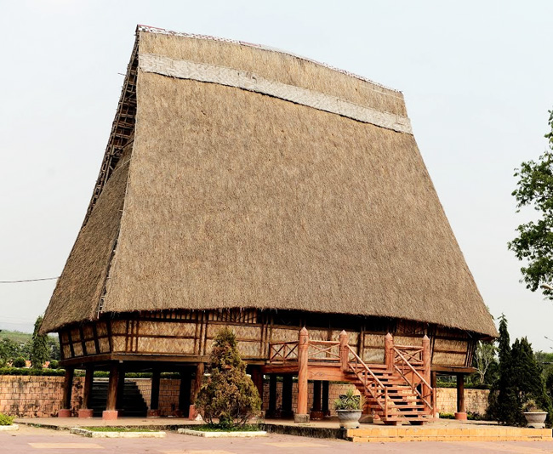
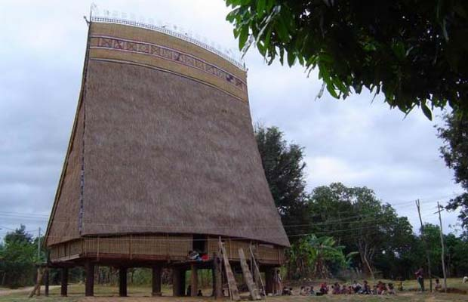
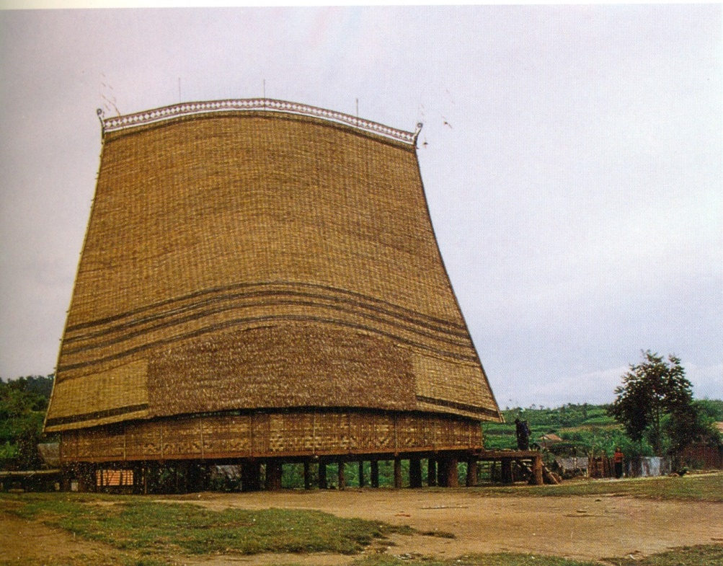
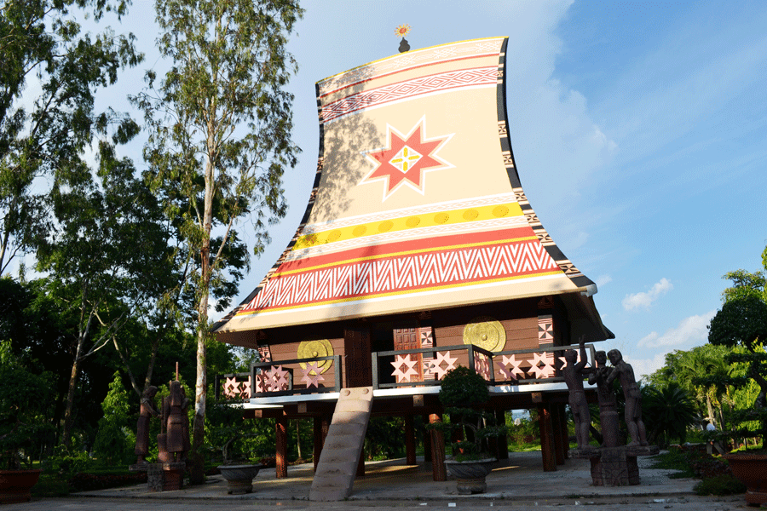
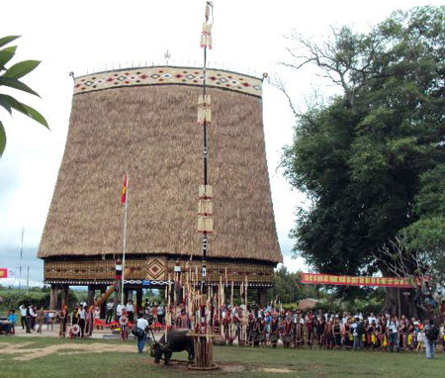
* Đặc điểm của nhà rông:

Slide 14
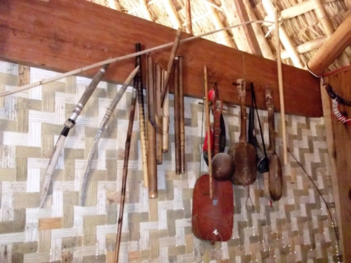
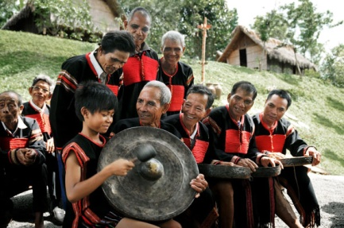
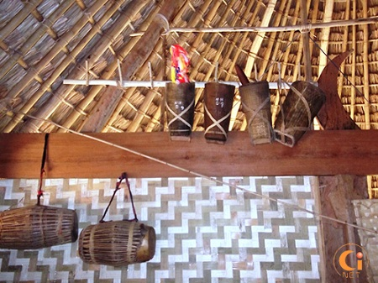
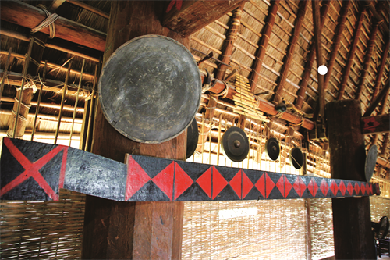
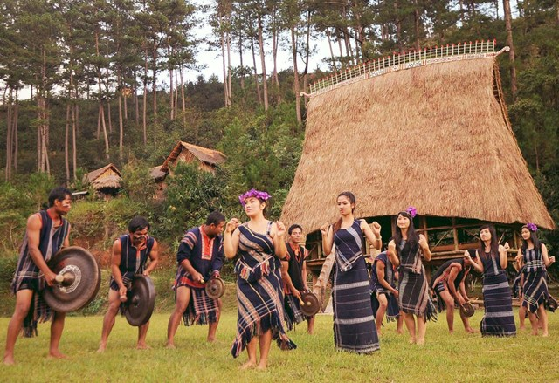
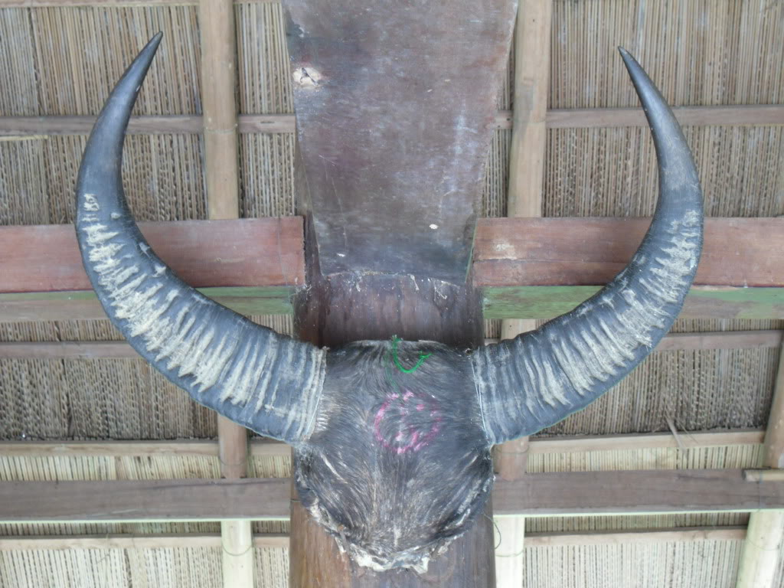
* Chức năng của nhà rông:

Slide 15
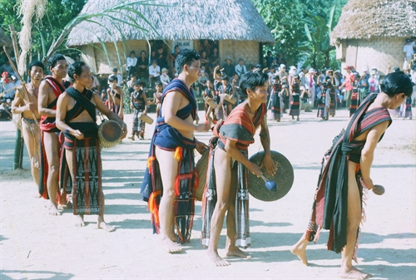
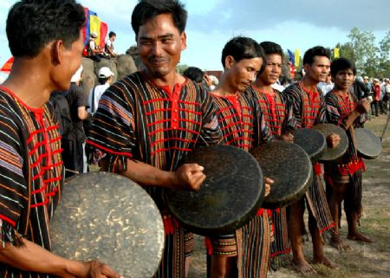
3.Trang phục, lễ hội.
a, Trang phục:
Trang phục truyền thống của dân tộc Tây Nguyên:
- Nam thường đóng khố.

Slide 16
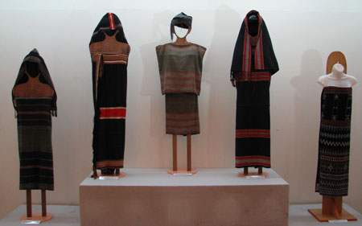
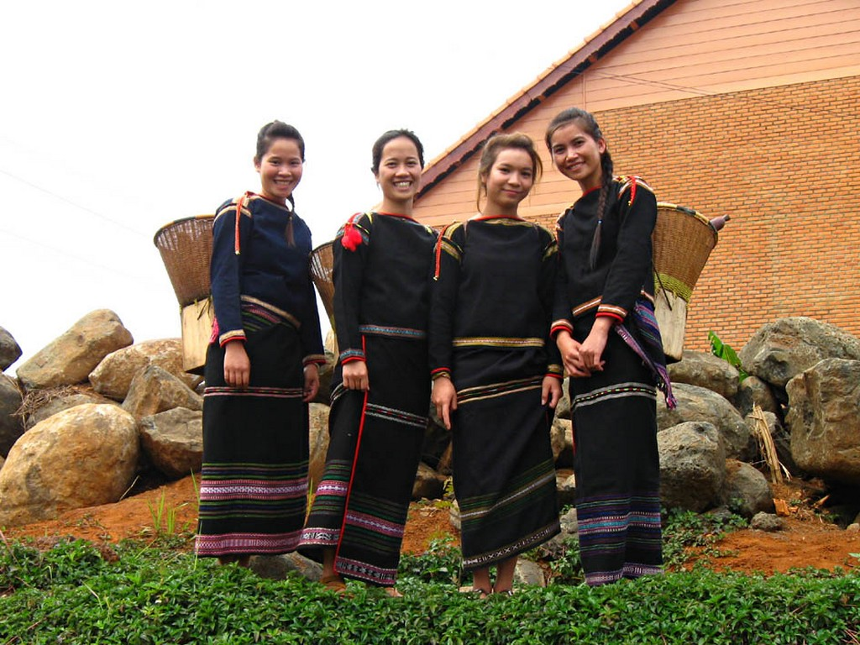
a, Trang phục:
- Nữ quấn váy

Slide 17
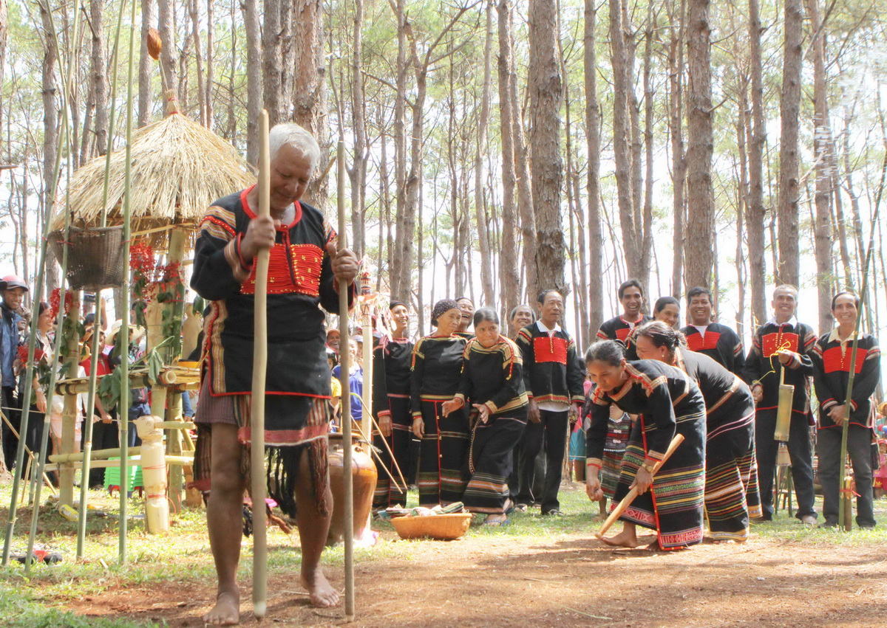
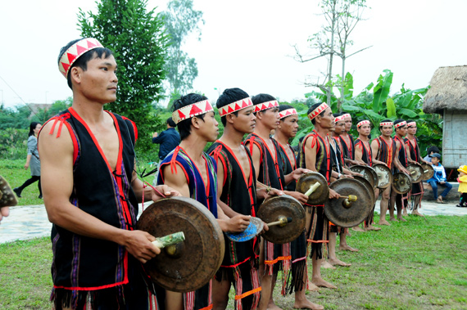
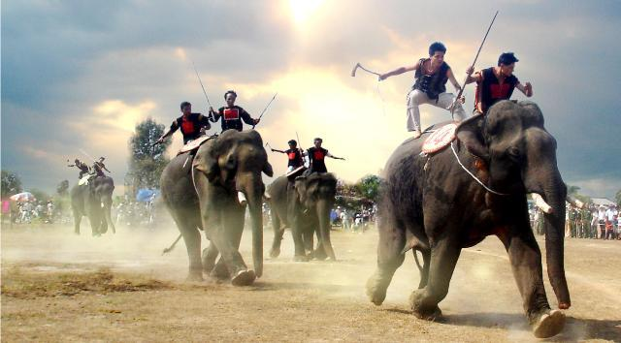
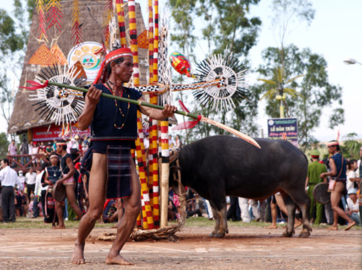
3. Trang phôc và lễ hội
b, Lễ hội:
Lễ hội thường tổ chøc vào mùa xuân hoặc sau mỗi vô thu hoạch.
Lễ hội cồng chiêng
Lễ hội cầu mùa
Hội đua voi
Hội đâm trâu

Slide 18
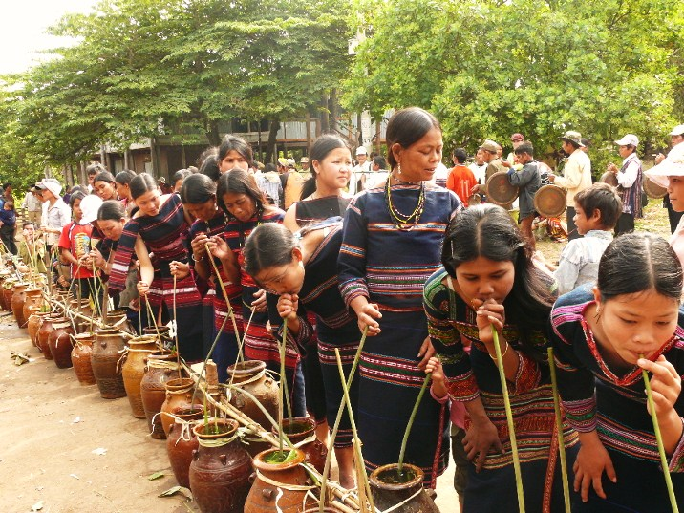
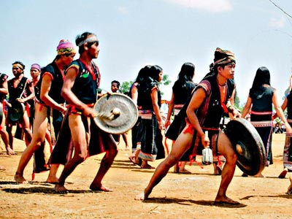
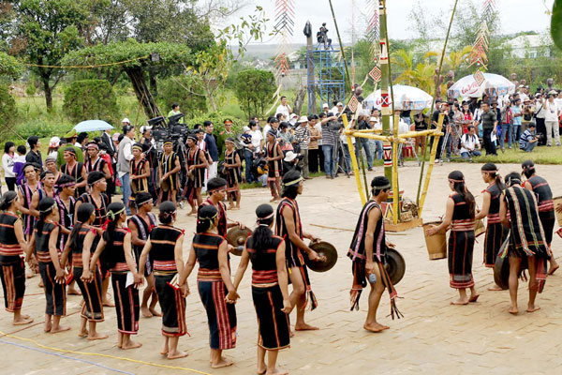
* Hoạt động trong lễ hội

Slide 19
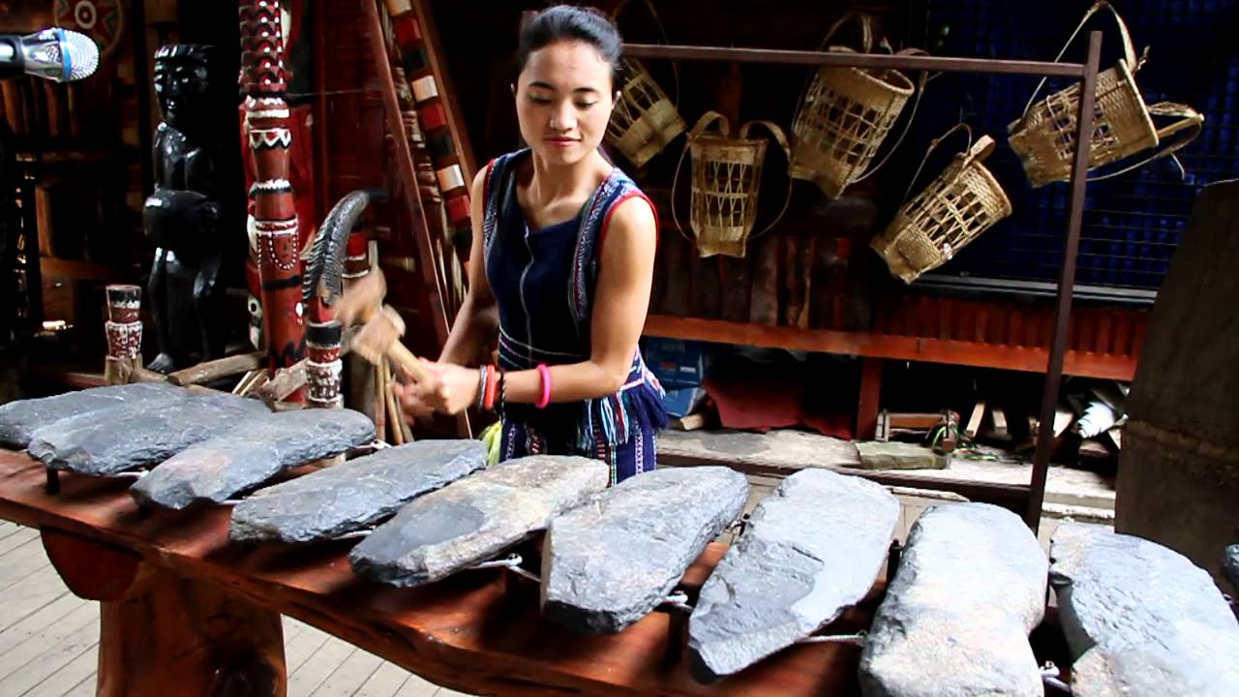
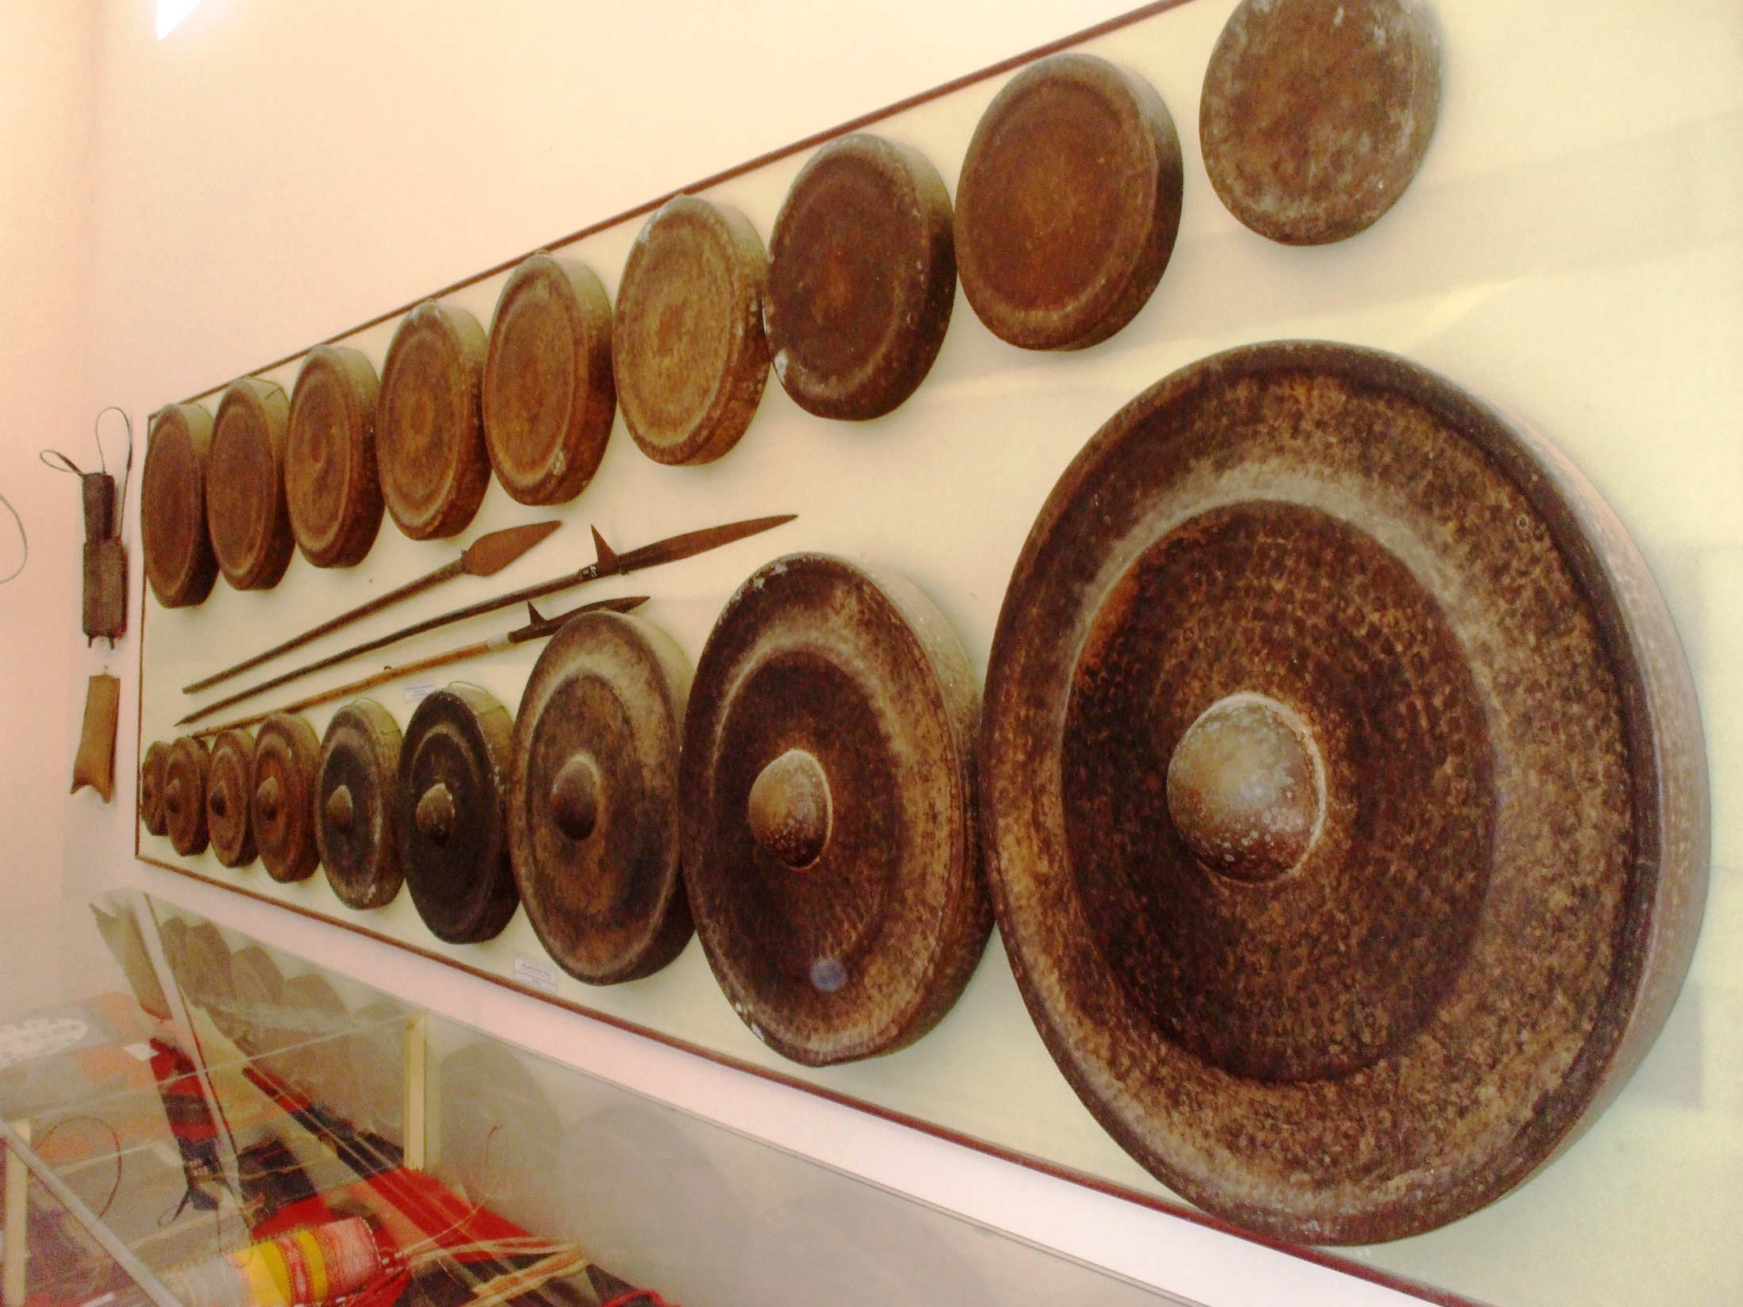
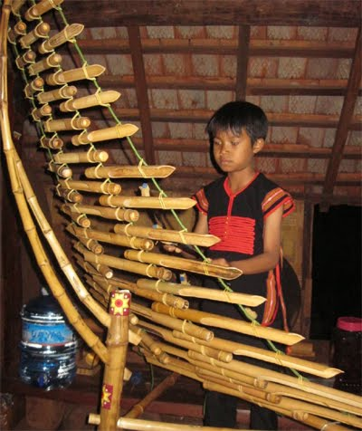
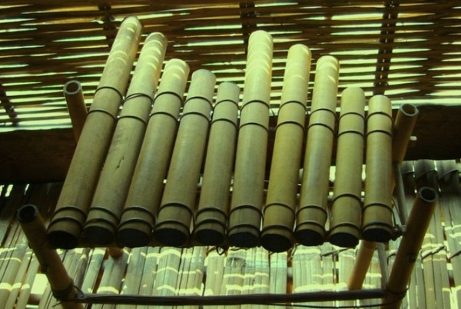
* Nhạc cụ dân tộc:

Slide 20
BÀI TẬP CỦNG CỐ:

Slide 21
Trang phục của nam, nữ dân tộc tây nguyên như thế nào?
Cột A
Cột B
B
Nam
A.
áo dài, khăn đóng
Nữ
D
B.
đóng khố
C.
quần tây, áo sơ mi
D.
quấn váy
đúng rồi! bấm để tiếp tục
chưa đúng ! bấm để tiếp tục
Your answer:
You answered this correctly!
You did not answer this question completely
bạn phải hoàn thành câu này để học tiếp
The correct answer is:
đồng ý
làm lại

Slide 22
Quiz
Điểm của bạn | {score}
Điểm cao nhất | {max-score}
Số lần trả lời | {total-attempts}
Tiếp tục
Quay lại câu hỏi

Slide 23
Địa lí
MỘT SỐ DÂN TỘC Ở TÂY NGUYÊN
* Bài học:
  Tây Nguyên tuy có nhiều dân tộc cùng chung sống
nhưng đây là nơi thưa dân nhất nước ta.
- Các dân tộc Tây Nguyên sống tập trung thành các buôn,
sinh hoạt tập thể ở nhà rông. Người dân nơi đây rất yêu thích
nghệ thuật và sáng tạo ra nhiều loại nhạc cụ dân tộc độc đáo.

Slide 25
Nguồn tài liệu:
Tư liệu về nhà rông và cồng chiêng tại: Bách khoa toàn thư mở Wikipedia.
Video “ Một số dân tộc ở Tây Nguyên” của thầy giáo Nguyễn Minh Trí .
Nhạc: bài “cảm xúc Tây Nguyên’

